Slide 1



بناءٌ خالٍ
من القلق.
ملف الشركة
الرؤية الجديدة التكاملية
للصيانة والمقاولات
من التصميم والهندسة إلى التنفيذ والتسليم والصيانة.
الهندسة · المقاولات · التجهيز · الأعمال الكهروميكانيكية · صيانة المرافق
جدة · المملكة العربية السعودية
www.nvi-sa.com

Slide 2
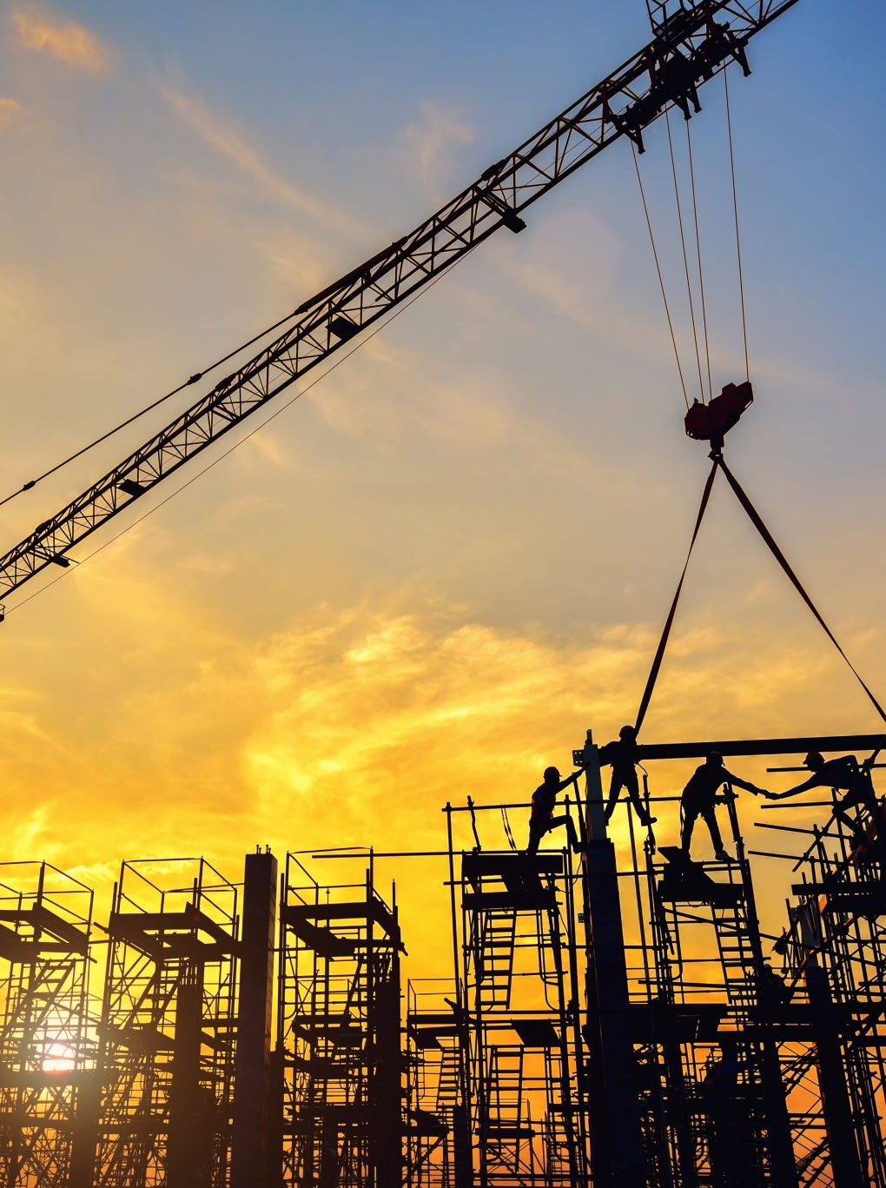
01 · من نحن
شركة مقاولات جديدة في جدة، بخبرة تتجاوز 35 عامًا.
شركة الرؤية الجديدة التكاملية للصيانة والمقاولات شركة مقرها جدة، تأسست عام 2024، متخصصة في تقديم حلول شاملة للصيانة والمقاولات مصممة لتلبية الاحتياجات الخاصة لكل عميل.
يضم فريقنا محترفين بخبرة عملية تزيد عن 35 عامًا، ويتيح لنا موقعنا الاستراتيجي في قلب جدة خدمة مجموعة متنوعة من القطاعات بكفاءة.
جدة
2024
المقر الرئيسي
سنة التأسيس
8
+35
خطوط خدمات
عامًا من الخبرة
02
الرؤية الجديدة التكاملية · ملف الشركة

Slide 3

02 · توجهنا
الرؤية والرسالة والقيم
رسالتنا
رؤيتنا
كسب ثقة عملائنا ورضاهم، وبناء علاقات طويلة الأمد من خلال المشاريع التي ننفذها ونتولى صيانتها.
أن نصبح شركة بناء رائدة، من حلول التصميم الإبداعي والصيانة إلى التنفيذ والتسليم، تلبي احتياجات عملائنا الاجتماعية والبيئية والاقتصادية.
قيمنا
التطوير المستمر
إدارة فعّالة بمبادئ راسخة
النزاهة والصدق
رضا العملاء دون أي مساومة
03
الرؤية الجديدة التكاملية · ملف الشركة

Slide 4




03 · منهجنا
بناءٌ خالٍ من القلق
نحن لا نبني المنشآت فحسب، بل نلتزم بتحسين حياة الناس من خلال البيئة المبنية. إنجاز العمل بالشكل الصحيح من المرة الأولى، مع صيانة وقائية مخطط لها منذ البداية، يحقق لعملائنا وفورات على المدى الطويل.
04
03
02
01
صيانة وقائية
تواصل في الوقت المناسب
إدارة مشاريع تهتم بالتفاصيل
هندسة دقيقة
مخطط لها منذ اليوم الأول لتحقيق وفورات طويلة الأمد.
إطلاع العميل على سير العمل في كل مرحلة.
تخطيط كل مرحلة ومتابعتها وضبطها.
إنجاز العمل بالشكل الصحيح من المرة الأولى.
04
الرؤية الجديدة التكاملية · ملف الشركة

Slide 5
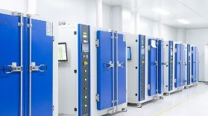
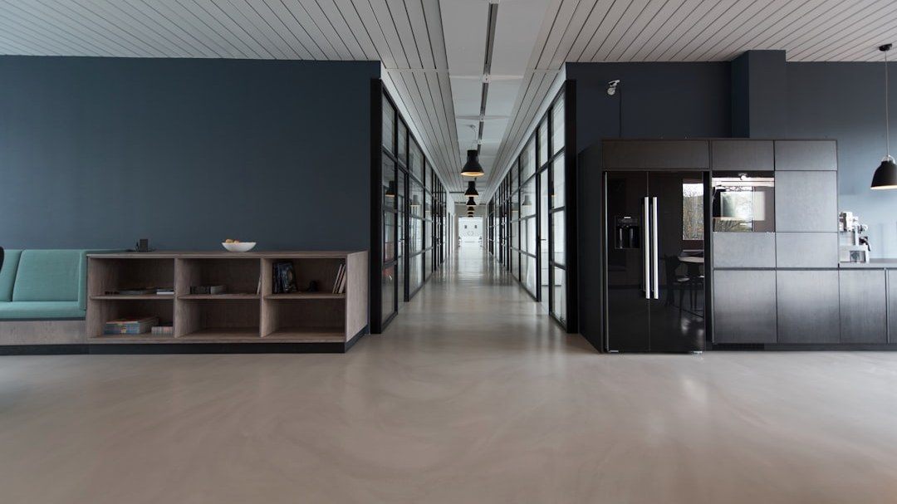
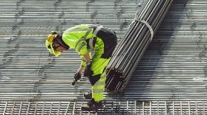
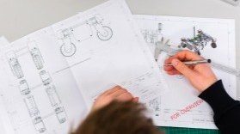
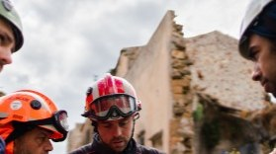
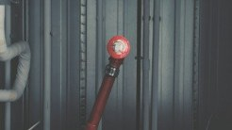
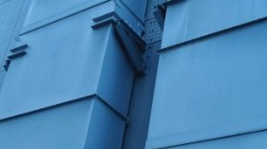

04 · خدماتنا
ثمانية خطوط خدمات متكاملة، وشريك واحد مسؤول.
الأعمال الكهربائية
04
التجهيز والتشطيبات
03
المقاولات والأعمال الإنشائية
02
الهندسة والتخطيط
01
صيانة المرافق
08
السباكة ومكافحة الحريق
07
الأعمال الميكانيكية والتكييف
06
أنظمة التيار المنخفض
05
05
الرؤية الجديدة التكاملية · ملف الشركة

Slide 6
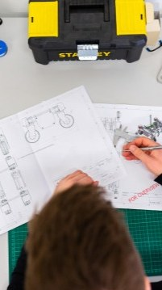
الخدمة 04.1
الهندسة والتخطيط
إدارة مشاريع منضبطة في كل المراحل، من دراسة الجدوى وحتى التسليم.
المرحلة 2
الاختيار والتخطيط
02
المرحلة 1
التعريف والتقييم
01
التمييز بين معايير الربحية التجارية والحكومية
اختيار المشروع وميثاق المشروع
تخطيط نطاق العمل والجدول العام
تخطيط التكلفة والجودة والموارد البشرية
تعريف المشروع وخصائصه
العلاقة بين المحافظ والبرامج والمشاريع والعمليات
أداء الأعمال والتخطيط الاستراتيجي
دراسة الجدوى وتقييم المشروع
المرحلة 4
التنفيذ والإغلاق
04
المرحلة 3
الضبط والمتابعة
03
مراحل المشروع وإدارتها
مرحلة التنظيم والتنفيذ
إغلاق المشروع وتسليمه
تخطيط الاتصالات وإدارة المخاطر والفرص
تخطيط الاحتياجات والإمدادات
طرق التحليل وطلبات التغيير
06
الرؤية الجديدة التكاملية · ملف الشركة

Slide 7
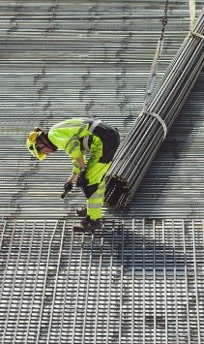
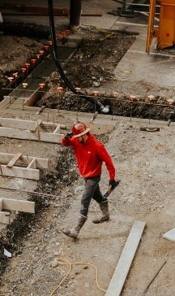
الخدمة 04.2
المقاولات والأعمال الإنشائية
أعمال المقاولات الإنشائية الأساسية بقيادة مهندس مدني بخبرة 35 عامًا، من بينها العمل مع مجموعة بن لادن السعودية.
35
عامًا من الخبرة في الهندسة المدنية
أعمال الحديد والصلب
أعمال الخرسانة
07
الرؤية الجديدة التكاملية · ملف الشركة

Slide 8
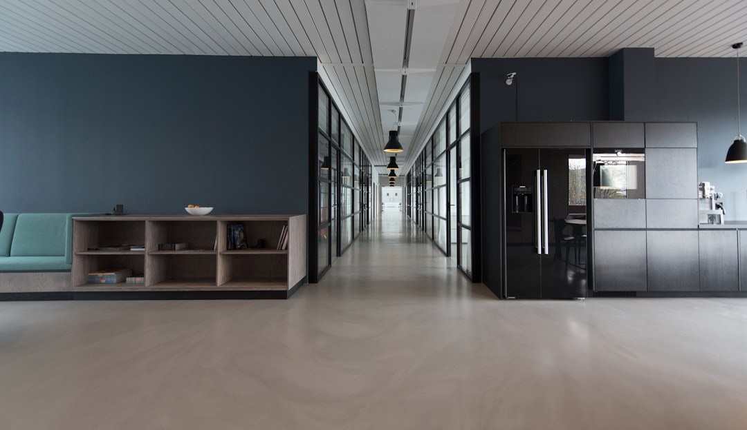


الخدمة 04.3
أعمال التجهيز والتشطيبات
التصميم الداخلي وجميع أعمال التشطيب تحت سقف واحد.
أعمال الزجاج
التصميم الداخلي والتجهيز
أعمال الدهانات
أعمال تنسيق الحدائق
أعمال الجبس
أعمال البلاط
أعمال الألمنيوم والهياكل المعدنية
أعمال النجارة
08
الرؤية الجديدة التكاملية · ملف الشركة

Slide 9
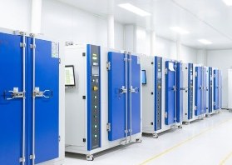

الخدمة 04.4
الأعمال الكهربائية
تنفيذ متكامل للأعمال الكهربائية، من الكابلات الرئيسية وحتى نقاط الاستخدام.
تركيبات الإضاءة ونقاطها
01
مسارات الكابلات
02
منافذ الطاقة
03
لوحات الكهرباء
04
الكابلات الرئيسية
05
أنظمة التأريض
06
أنظمة الحماية من الصواعق
07
09
الرؤية الجديدة التكاملية · ملف الشركة

Slide 10












الخدمة 04.5
أنظمة التيار المنخفض
أنظمة كاميرات المراقبة
أنظمة إنذار الحريق
أنظمة الهاتف الشبكي (IP)
أنظمة البيانات
أنظمة مباني متكاملة للبيانات والسلامة والأمن والاتصالات.
أنظمة الساعة المركزية
أنظمة التحكم في الدخول
أنظمة استدعاء التمريض
أنظمة الإذاعة الداخلية
11
نظامًا متكاملًا، ومنفّذ واحد
أنظمة الاتصال الداخلي
أنظمة IPTV والصوت والصورة
نظام إدارة المباني (BMS)
10
الرؤية الجديدة التكاملية · ملف الشركة

Slide 11
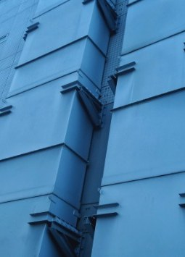




الخدمة 04.6
الأعمال الميكانيكية والتكييف
أنظمة التبريد ومعالجة الهواء وتوزيعه.
وحدات ملفات المراوح ومناولة الهواء (FCU / AHU)
وحدات التبريد (التشيلر) والوحدات المجمّعة
أنابيب المياه الباردة والساخنة
مجاري الهواء والفتحات
11
الرؤية الجديدة التكاملية · ملف الشركة

Slide 12
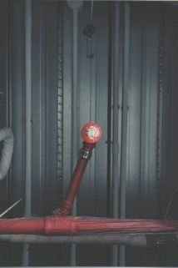


الخدمة 04.7
السباكة ومكافحة الحريق
شبكات تغذية المياه والصرف الصحي ومكافحة الحريق.
مكافحة الحريق
السباكة
أنابيب ومضخات مكافحة الحريق
التركيبات الصحية
الصمامات والعزل والتجهيزات
أنابيب المياه الباردة والساخنة
خزائن خراطيم الحريق والرشاشات
مضخات المياه والمضخات الغاطسة
أنابيب الصرف الصحي
12
الرؤية الجديدة التكاملية · ملف الشركة

Slide 13







01
المباني والواجهات الخارجية
الخدمة 04.8
صيانة المرافق
02
الديكور الداخلي
03
الأعمال الكهربائية
صيانة وقائية مخطط لها منذ البداية، لحماية استثمارات عملائنا على المدى الطويل.
04
أنظمة التيار المنخفض
05
الشبكات وكاميرات المراقبة
06
الأعمال الميكانيكية والتكييف
07
أعمال السباكة
13
الرؤية الجديدة التكاملية · ملف الشركة

Slide 14

05 · عملاؤنا
موضع ثقة علامات تجارية راسخة
مجموعة مختارة من العملاء الذين نفذنا لهم أعمالنا.
عميل
عميل
عميل
MAZDA
PANDA
DUKAN
مازدا · شركة الحاج حسين علي رضا وشركاه المحدودة
بنده · مجموعة صافولا
دكان · مجموعة الدباغ
14
الرؤية الجديدة التكاملية · ملف الشركة

Slide 15
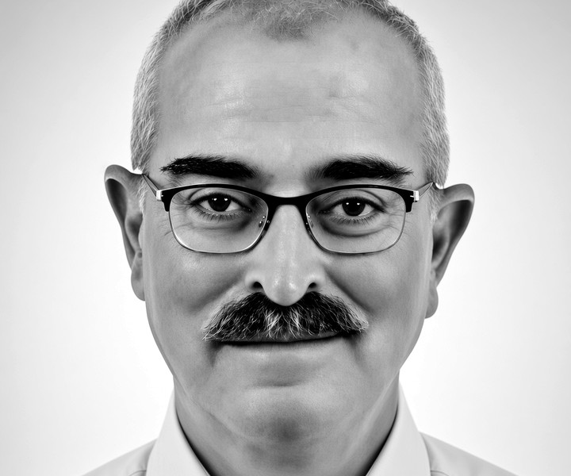
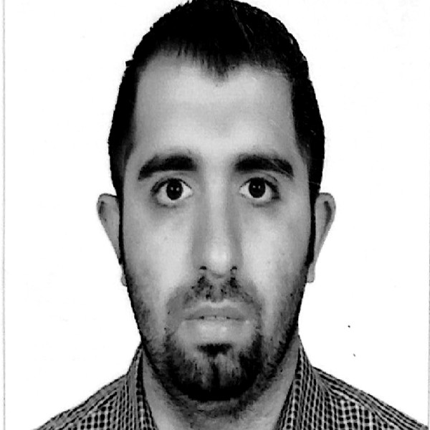
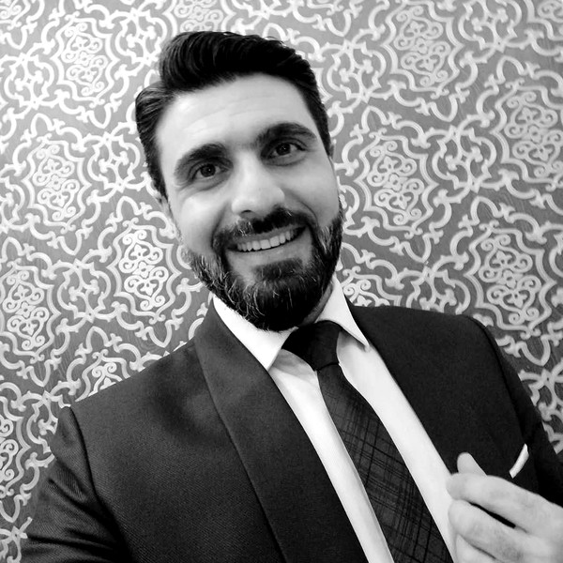
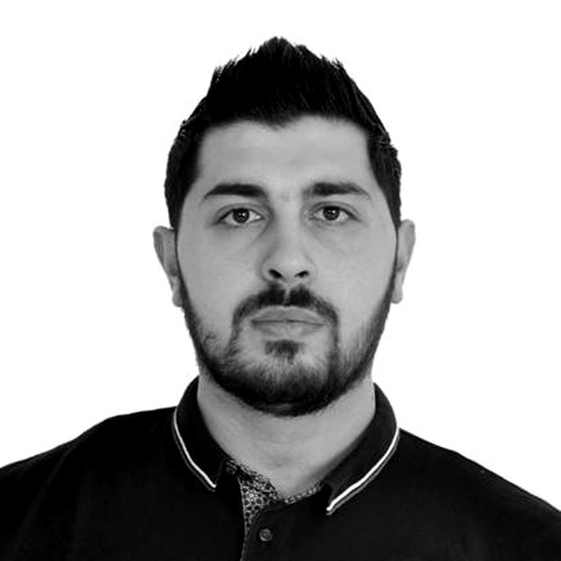
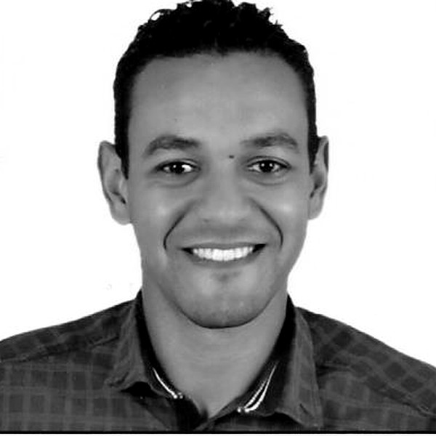
06 · فريق القيادة
مهندسون ذوو خبرة في كل التخصصات
مدير مشاريع
مدير مشاريع
محمد خياط
حازم غربال
مهندس شبكات
مصمم داخلي
عامًا من الخبرة
15
عامًا من الخبرة
18
مدير مشاريع
مدير مشاريع
أنس خياط
نادر م. عبد الهادي
المدير العام
عزام الصايح
مهندس ميكانيكا
مهندس كهرباء
أعوام من الخبرة
5
عامًا من الخبرة
11
مهندس مدني · خبرة 35 عامًا، منها العمل مع مجموعة بن لادن السعودية
15
الرؤية الجديدة التكاملية · ملف الشركة

Slide 16





07 · تواصل معنا
لنبنِ معًا، بلا قلق.
الرؤية الجديدة التكاملية للصيانة والمقاولات · جدة، المملكة العربية السعودية
الموقع الإلكتروني
العضو المنتدب
المدير العام
www.nvi-sa.com
عبد الحي حمبروش
عزام الصايح
a.ahmed@nvi-sa.com
a.alsayeh@nvi-sa.com
+966 55 069 6190
+966 50 597 6970
16
الرؤية الجديدة التكاملية · ملف الشركة

